Slide 1

Facultad de Computación IIC3641 - GML
Predictor de seguridad vial en las calles de la Región Metroplitana
Nombres:
Jean Rodriguez
Pablo Leiva
Maximiliano Pisfil

Slide 2
Motivación
Alta siniestralidad en la Región Metropolitana
Necesidad de identificar calles más riesgosas.
La red vial es un grafo: la estructura importa.

Slide 3
Estado del arte
GNNs mejoran predicción de severidad vial: Road Crash Injury Severity Prediction Using a GNN.
GNNExplainer permite explicaciones locales: Ying et al., 2019

Slide 4
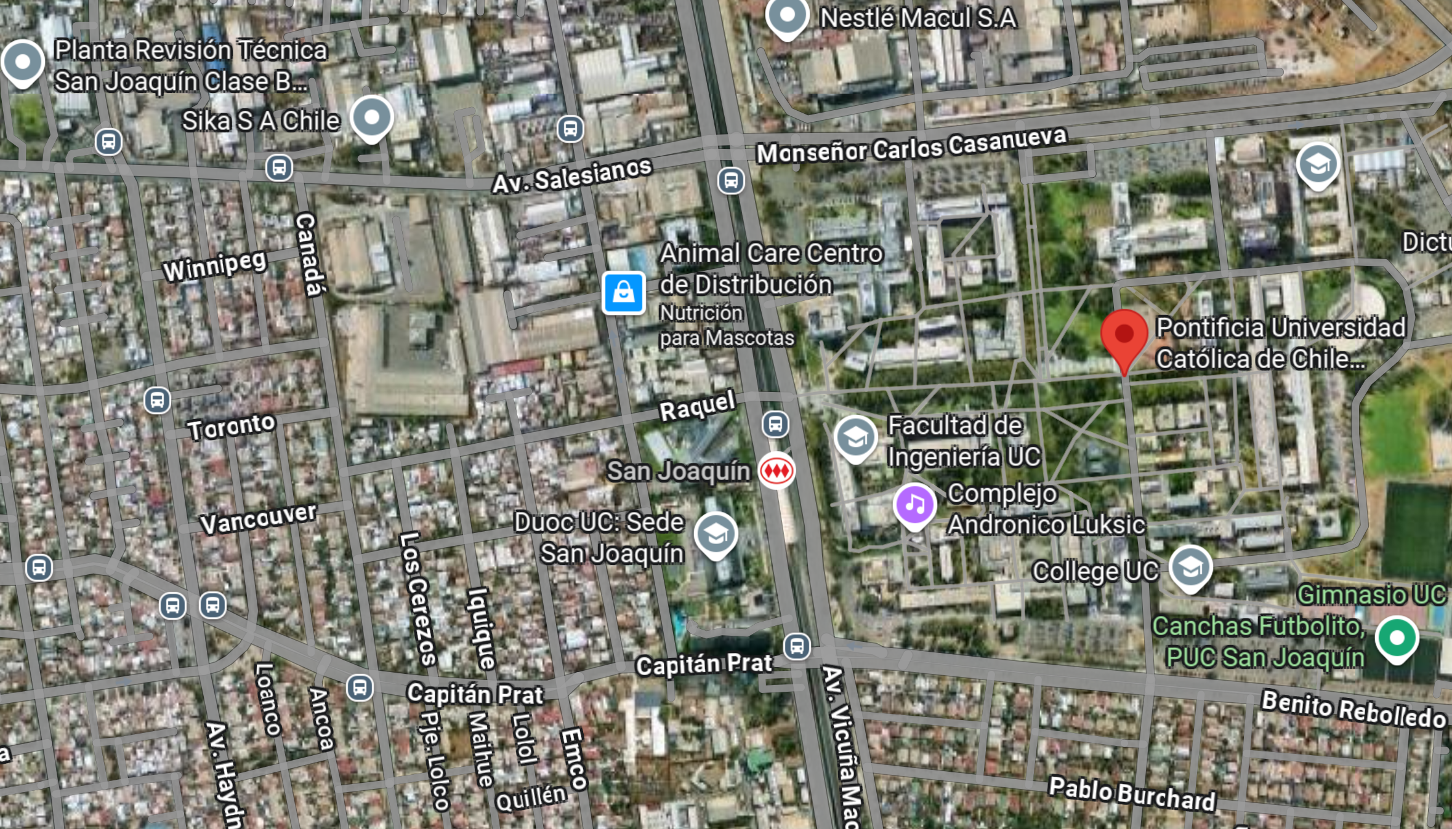
Nuestro proyecto
Crear un predictor de la seguridad vial de las calles bajo la información de:
Las conexiones entre intersecciones: OpenStreetMap
Accidentes de tránsitos: Conaset

Slide 5
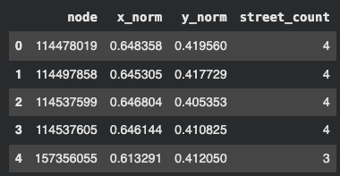
Dataset (Nodos)

Slide 6
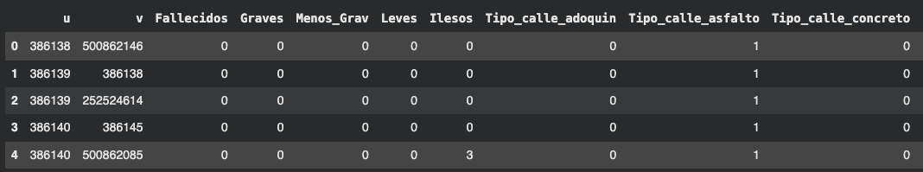
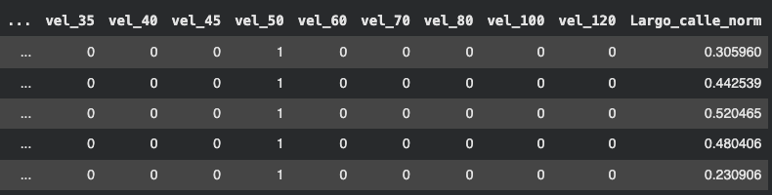
Dataset (Aristas)

Slide 7
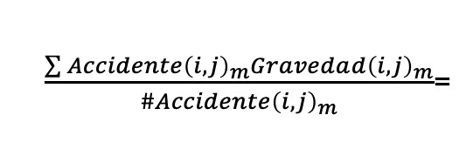
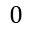

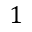
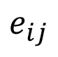
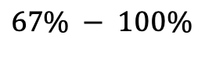
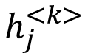
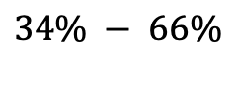
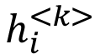
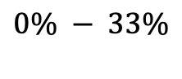
Arquitectura
Loss
$$h_{i}^{<k>}$$
GraphSAGE
$$h_{j}^{<k>}$$
XGBOOST
SoftMax
$$\hat{Y_{ij}}$$
$$e_{ij}$$
$$1$$
$$0\% − 33\%$$
$$0$$
$$0$$
$\frac{\sum{Accidente{\left(i,j\right)}_{m}Graveda{d\left(i,j\right)}_{m}}}{\#Accidente{\left(i,j\right)}_{m}}$=
$$34\% − 66\%$$
$$0$$
$$1$$
$$0$$
$$67\% − 100\%$$
$$0$$
$$0$$
$$1$$

Slide 8
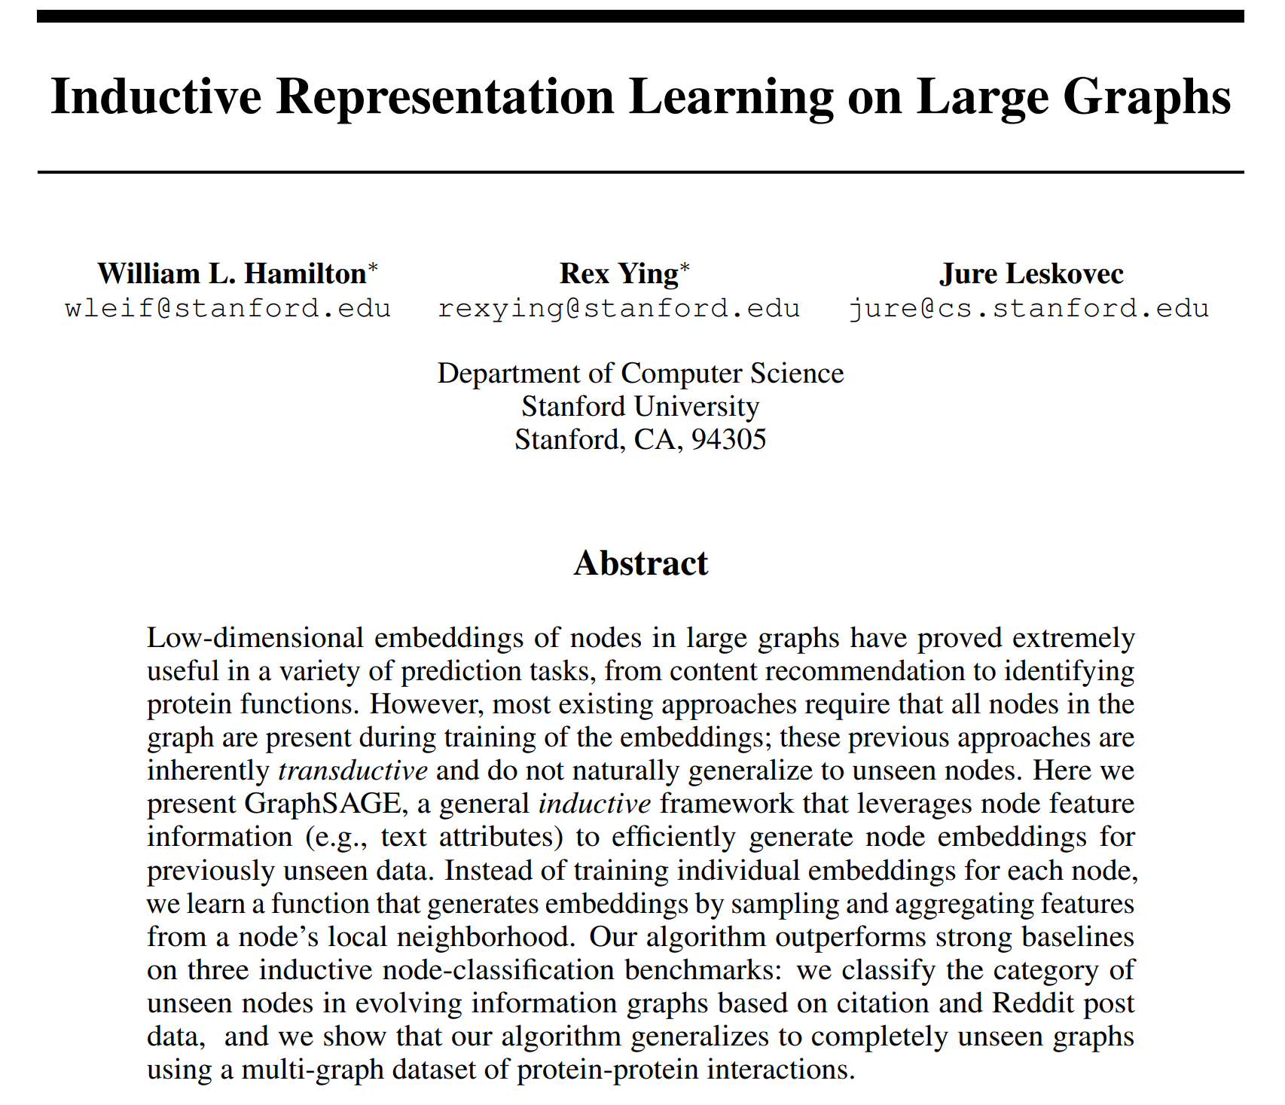
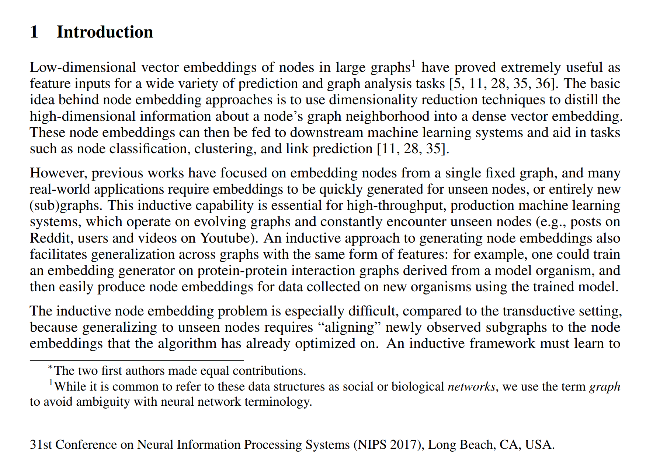
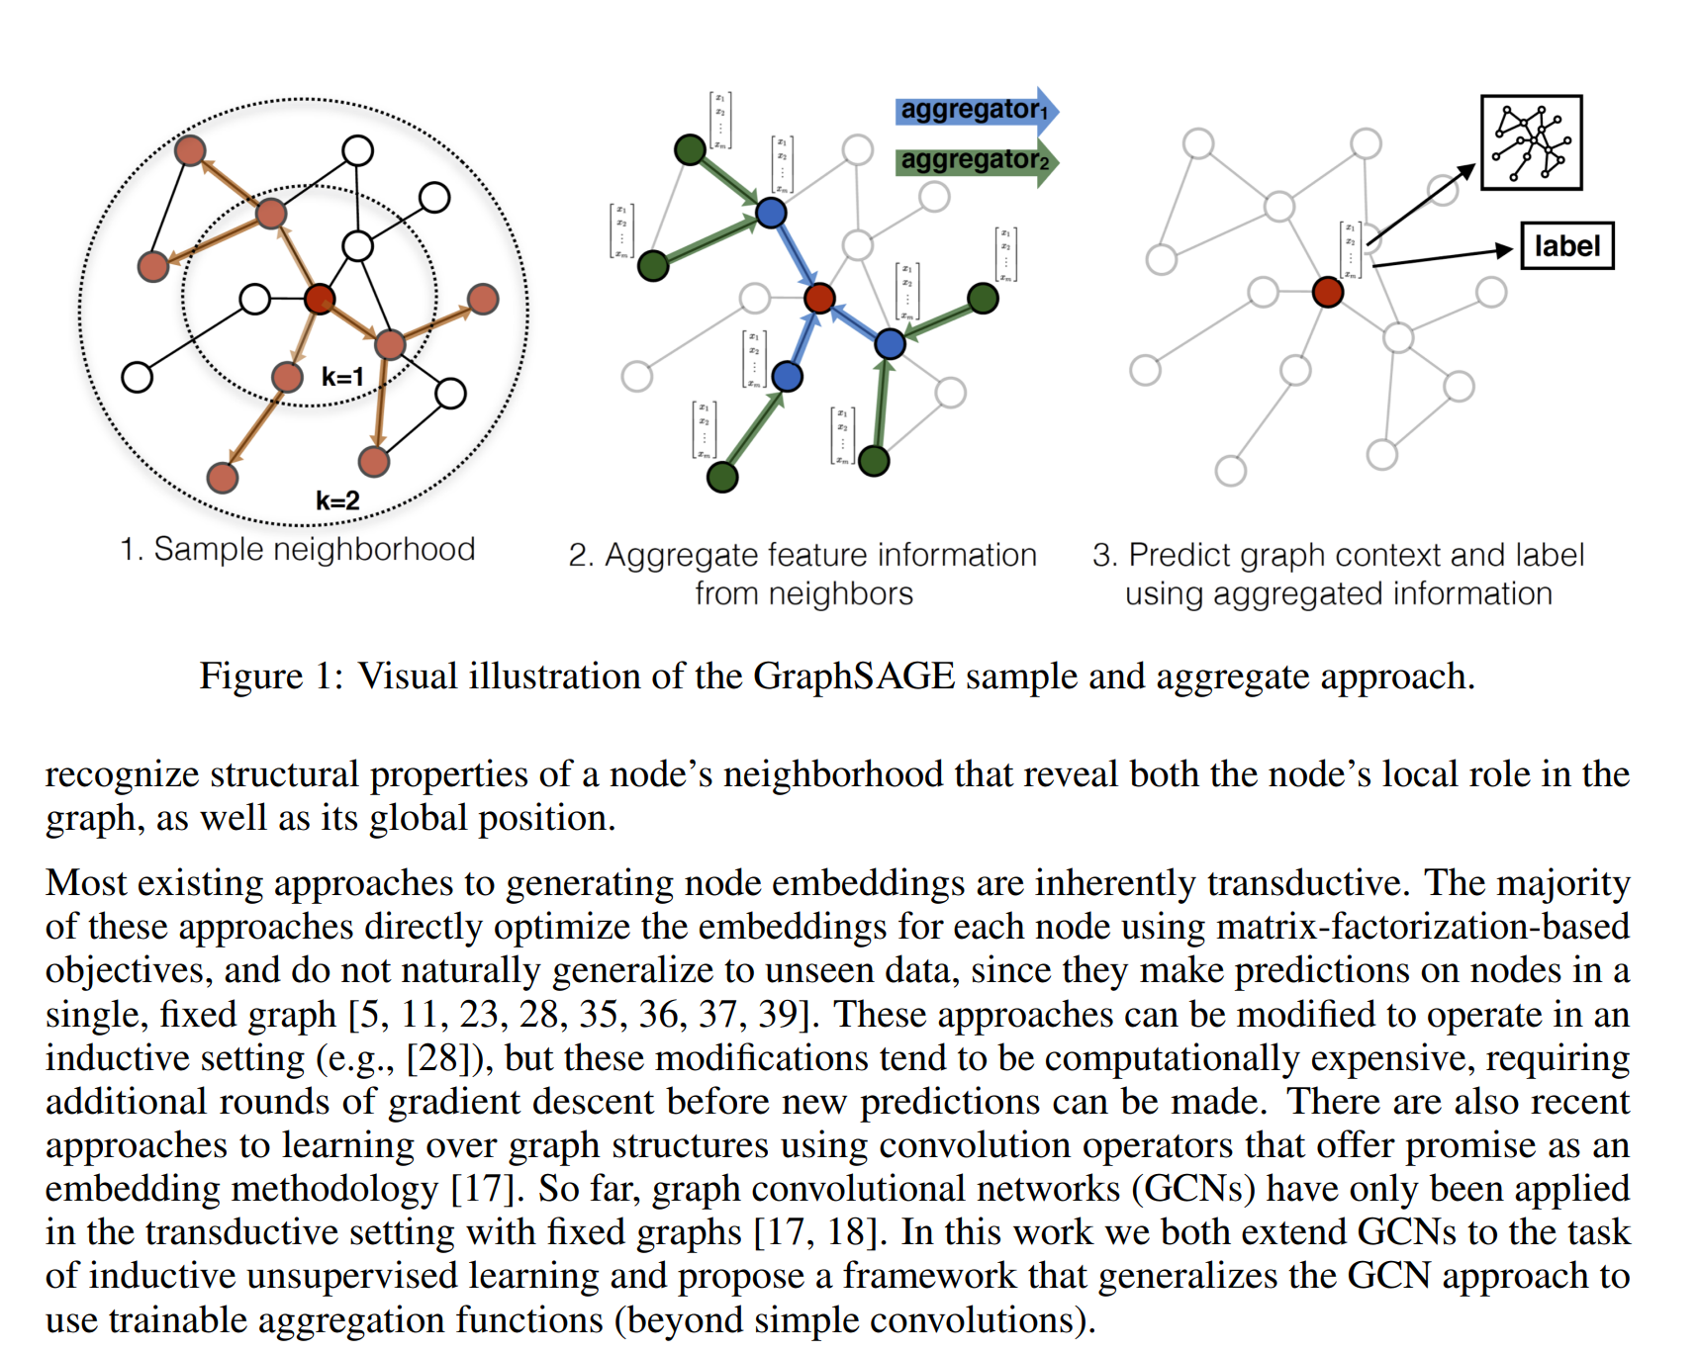
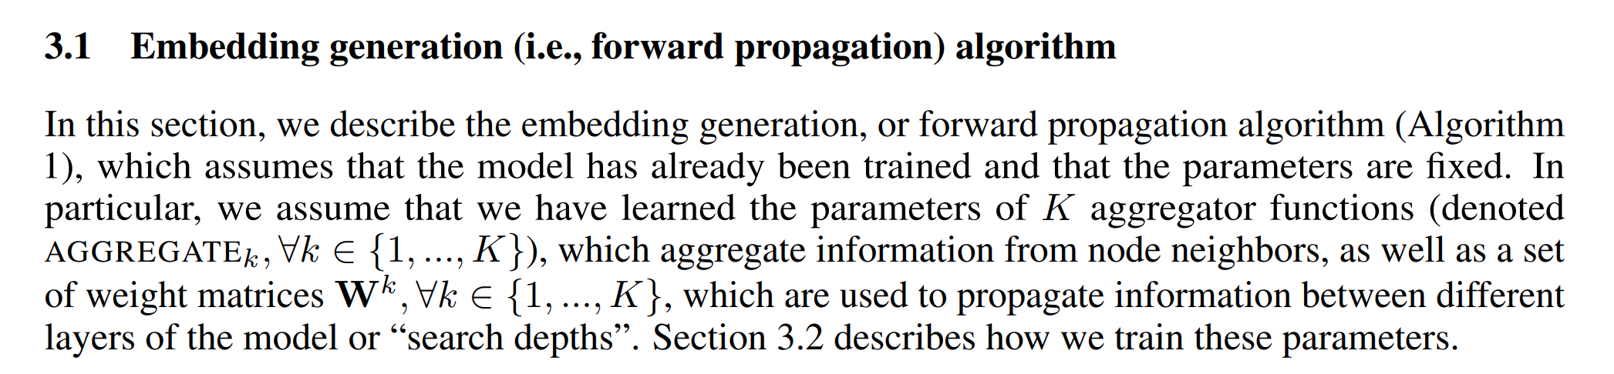
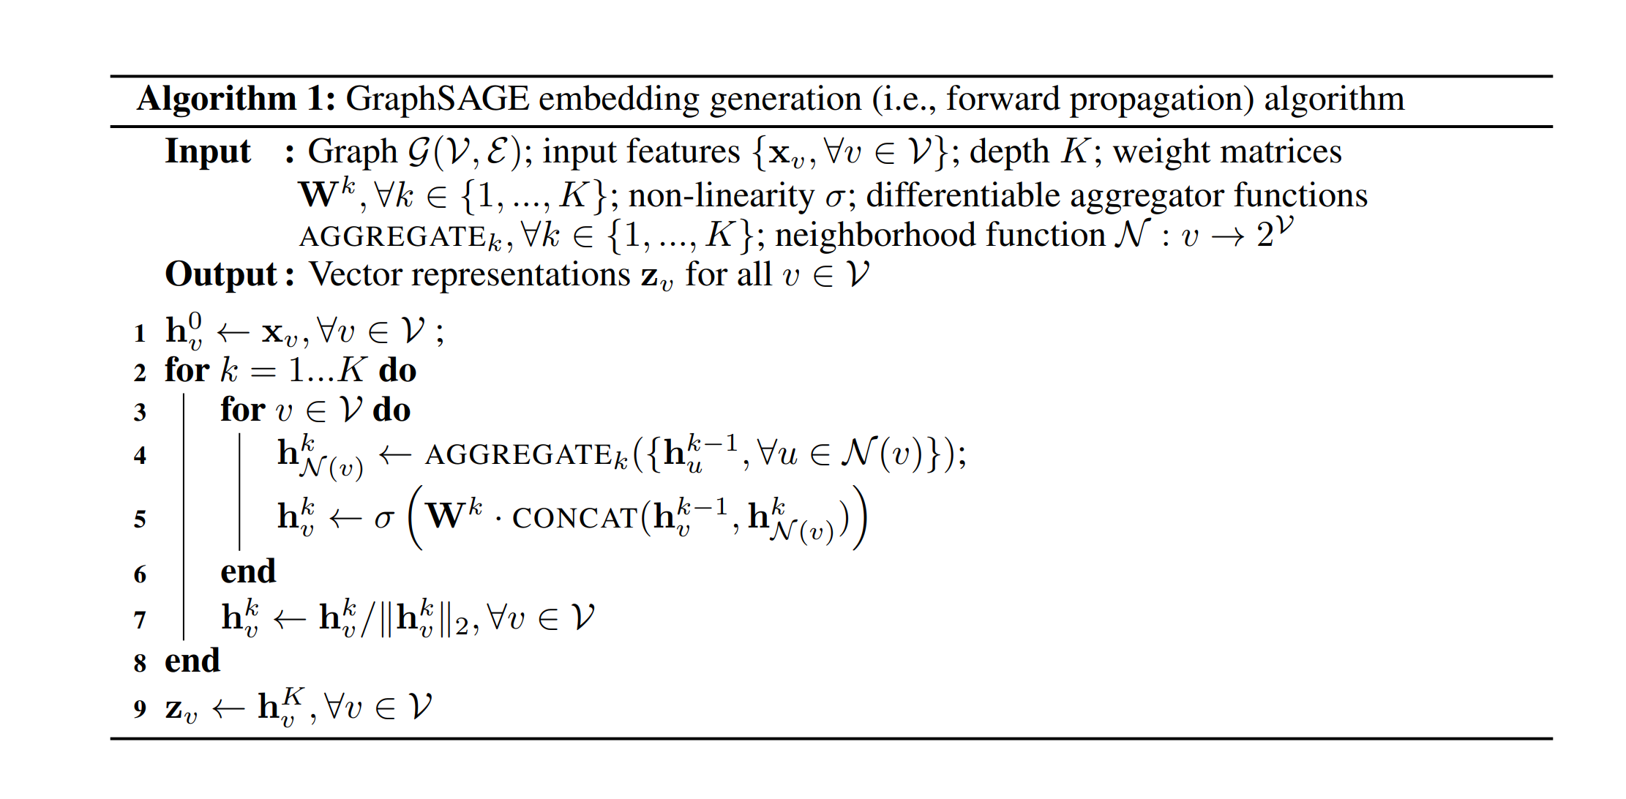
Sobre GraphSAGE

Slide 9
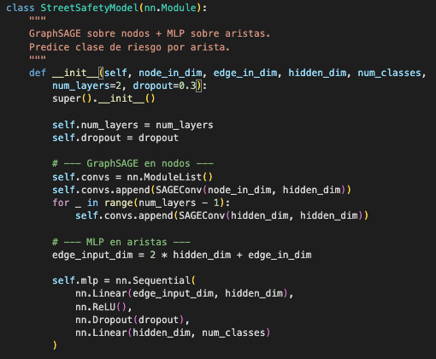
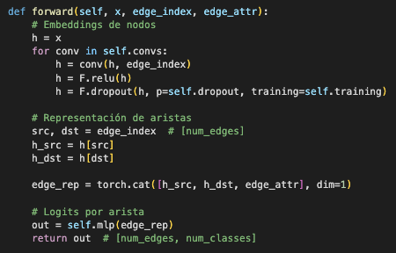
Modelo a nivel de código

Slide 10
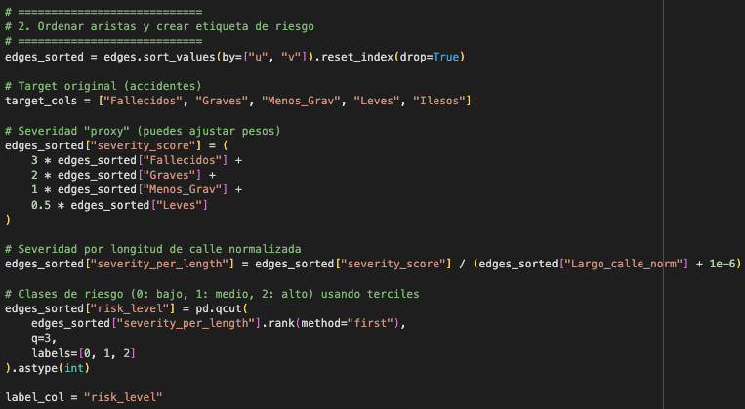
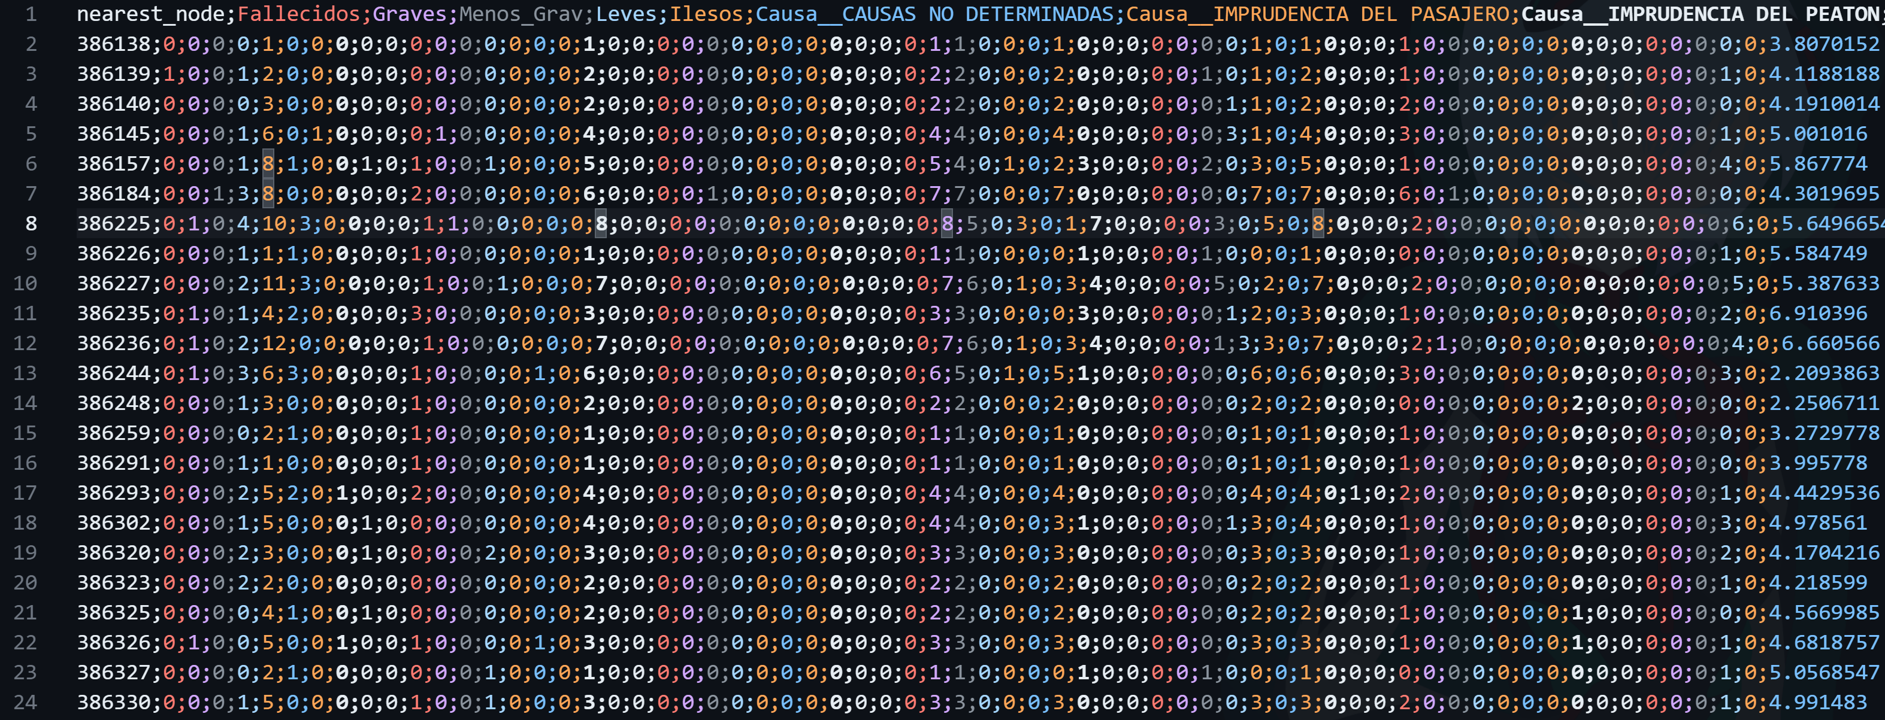
Nivel de severidad

Slide 11
Entrenamiento
Split 70/15/15 a nivel de aristas.
Optimización: Adam + Cross-Entropy.
Grafo completo de la zona urbana de la Región Metropolitana.

Slide 12
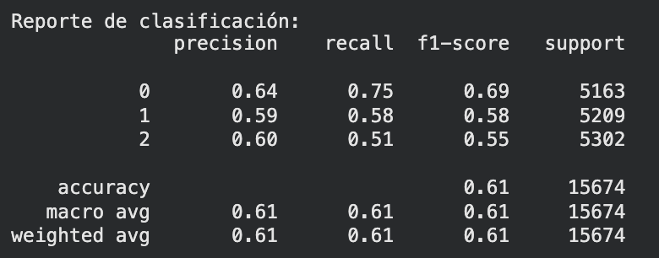
Resultados

Slide 13
Próximos Contribuciones
Primer pipeline completo de riesgo vial en la RM usando GNNs.
Explicabilidad por calle.
Modelo reproducible para otras ciudades

Slide 14
Referencias:
https://mapas-conaset.opendata.arcgis.com/datasets/120356e90c6243c487e76077dfba2196_0/explore
https://www.openstreetmap.org/
https://datos.gob.cl/dataset/establecimientos-de-salud-vigentes/resource/2c44d782-3365-44e3-aefb-2c8b8363a1bc?
https://arxiv.org/pdf/1706.02216

